Slide 1

Clase 09. Data Analytics
WORKSHOP BASE DE DATOS

Slide 2


Implementar los conocimientos adquiridos durante el módulo de base de datos.
Identificar el modelo relacional de una base de datos.
Desarrollar consultas SQL.
OBJETIVOS DE LA CLASE

Slide 3

CASO PRÁCTICO

Slide 4
PRESENTACIÓN

Slide 5
Coderhouse
Una empresa llamada Coderhouse es una plataforma de comunidad educativa que conecta personas que buscan aprender de manera online. La misma cuenta con una base de datos en SQL server, administrada por medio del SGBD management studio.
La organización tiene planificado generar reportes automáticos en Power BI para el cuarto trimestre del próximo año, por lo que actualmente los informes son el resultado de consultas SQL, que luego guardan en archivos de excel y arman tablas dinámicas.
Para este trimestre la empresa tiene como objetivo iniciar el desarrollo de consultas SQL con nuevos indicadores para el departamento de ventas. Las queries serán la fuente de los reportes automáticos. Además, esta etapa servirá para garantizar la calidad de los datos que se utilizaran en Power BI.

Slide 6
Organización de la empresa
La empresa actualmente cuenta con 164 asignaturas de educación, distribuidas en 6 áreas Diseño, Marketing, Programación, Producto, Data, y Herramientas.
La cantidad de estudiantes que tiene por área va desde 71 hasta 1000 en total, entre los cuales se encuentran los que estudiantes que hacen una carrera o un curso.
Los informes que se planean generar deben poder implementarse a nivel operativo y a nivel Táctico. Deben responder dudas puntuales de los líderes de equipo para obtener información que debe ser provista a los analistas de ventas y también a los gerentes de ventas y de operaciones.

Slide 7
CONSIGNAS

Slide 8
DINÁMICA DE TRABAJO
Esta clase propone poner en práctica lo aprendido durante el módulo y elevar el nivel de conocimiento y experiencia en el tema.
Para cumplir con el objetivo, les proponemos una dinámica en la cual combinemos trabajo individual con explicaciones y correcciones colectivas.
Por cada consigna:
El profesor explicará y dará las orientaciones necesarias para su realización.
Tendrán unos minutos para resolverla. Durante este tiempo, contarán con la colaboración de sus tutores para evacuar dudas.
El profesor hará la corrección y puesta en común.
Avanzaremos hacia la siguiente consigna.

Slide 9
CONSIGNAS
El tiempo propuesto para la actividad es de 75 minutos.
Con base en el diagrama de entidad relación presentado (siguiente slide), identificar las relaciones de las tablas para hacer un relevamiento del modelo de negocios.
Desarrollar la consulta SQL por cada análisis de negocio presentado (siguientes slides), renombrando todos los campos que se utilicen en el select.
Implementar las sentencias que sean necesarias en cada caso: where, group by, having, join, union, etc.
Documentar con comentarios cada consulta indicando el proceso implementado, ejemplo: “esta subconsulta brinda el id de cliente que más compras realizó”.

Slide 10
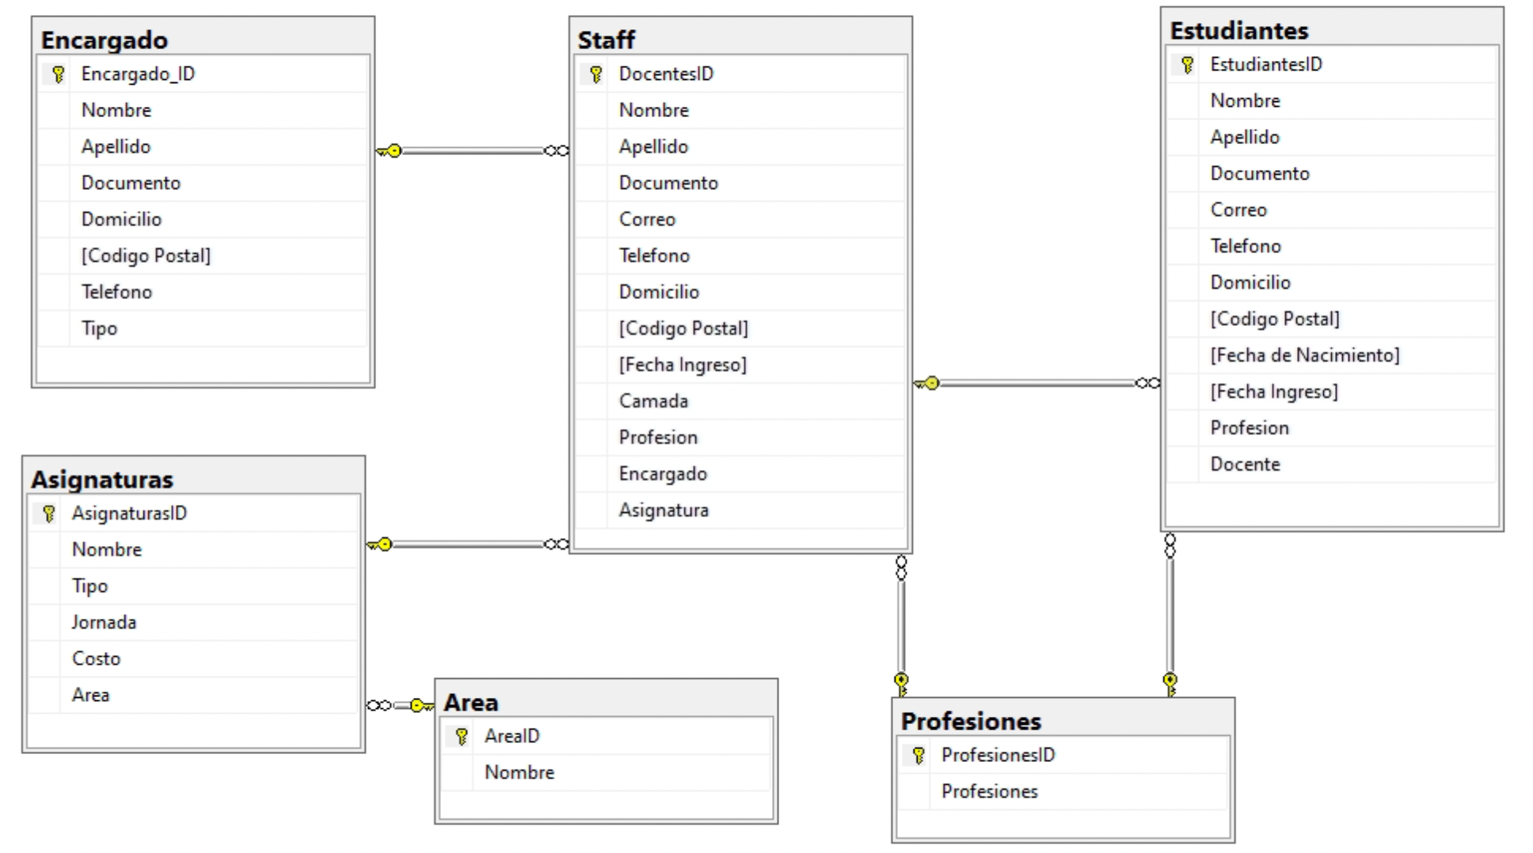
DIAGRAMA DE ENTIDAD RELACIÓN
NOTA: Las tablas en el diagrama sólo presentan los campos claves (PK Y FK) para identificar las relaciones. El detalle de cada tabla debe obtenerse desde el sistema de gestión de base de datos.

Slide 11

ANÁLISIS DE NEGOCIO:
NIVEL OPERATIVO

Slide 12
Indicadores para nivel operativo
Análisis de docentes por camada:
Número de documento, nombre de docente y camada para identificar la camada mayor y la menor según el numero de la camada.
Número de documento, nombre de docente y camada para identificar la camada con fecha de ingreso Mayo 2021.
Agregar un campo indicador que informe cuales son los registros ”mayor o menor” y los que son “Mayo 2021” y ordenar el listado de menor a mayor por camada.
Nota: para el ejercicio 1, los dos análisis deben encontrarse en el mismo reporte. Identificar si es necesario unificar o reunir la consulta SQL.

Slide 13
Indicadores para nivel operativo
Análisis diario de estudiantes:
Por medio de la fecha de ingreso de los estudiantes identificar: cantidad total de estudiantes.
Mostrar los periodos de tiempo separados por año, mes y día, y presentar la información ordenada por la fecha que mas ingresaron estudiantes.
Análisis de encargados con mas docentes a cargo:
Identificar el top 10 de los encargados que tiene más docentes a cargo, filtrar solo los que tienen a cargo docentes.
Ordenar de mayor a menor para poder tener el listado correctamente.

Slide 14
Indicadores para nivel operativo
Análisis de profesiones con mas estudiantes:
Identificar la profesión y la cantidad de estudiantes que ejercen, mostrar el listado solo de las profesiones que tienen mas de 5 estudiantes.
Ordenar de mayor a menor por la profesión que tenga mas estudiantes.
Análisis de estudiantes por área de educación:
Identificar: nombre del área, si la asignatura es carrera o curso , a qué jornada pertenece, cantidad de estudiantes y monto total del costo de la asignatura.
Ordenar el informe de mayor a menor por monto de costos total tener en cuenta los docentes que no tienen asignaturas ni estudiantes asignados, también sumarlos.

Slide 15

☕
BREAK
¡5/10 MINUTOS Y VOLVEMOS!

Slide 16

ANÁLISIS DE NEGOCIO:
NIVEL TÁCTICO

Slide 17
Indicadores para nivel táctico
Análisis mensual de estudiantes por área:
Identificar para cada área: el año y el mes (concatenados en formato YYYYMM), cantidad de estudiantes y monto total de las asignaturas.
Ordenar por mes del más actual al más antiguo y por cantidad de clientes de mayor a menor.
Análisis encargado tutores jornada noche:
Identificar el nombre del encargado, el documento, el numero de la camada(solo el numero) y la fecha de ingreso del tutor. Ordenar por camada de forma mayor a menor.
Análisis asignaturas sin docentes o tutores:
Identificar el tipo de asignatura, la jornada, la cantidad de áreas únicas y la cantidad total de asignaturas que no tienen asignadas docentes o tutores.
Ordenar por tipo de forma descendente.

Slide 18
Indicadores para nivel táctico
Análisis asignaturas mayor al promedio:
Identificar el nombre de la asignatura, el costo de la asignatura y el promedio del costo de las asignaturas por área.
Una vez obtenido el dato, del promedio se debe visualizar solo las carreras que se encuentran por encima del promedio.
Análisis aumento de salario docentes:
Identificar el nombre, documento, el área, la asignatura y el aumento del salario del docente, este ultimo calcularlo sacándole un porcentaje al costo de la asignatura, todos las áreas tienen un porcentaje distinto, Marketing-17%, Diseño-20%, Programacion-23%, Producto-13%, Data-15%, Herramientas 8%
Nota: para el ejercicio 5, los dos indicadores deben encontrarse en el mismo reporte, identificar si es necesario unificar o reunir la consulta SQL.

Slide 19


¡PARA RECORDAR!
Se viene la primera entrega intermedia del Proyecto Final.

Slide 20
Entrega parcial
En la clase número 11 realizarán la primera entrega del Proyecto Final. Por ese motivo, les sugerimos corroborar con sus equipos que estén al día con los desafíos.
En particular, vayan definiendo la base de datos (archivo plano) y la documentación correspondiente.
Todos los detalles de la entrega serán explicados en la clase 11.

Slide 21
¡PRÓXIMA CLASE!
¡Especialista en bases de datos!
Nos contará la importancia que tienen las bases de datos en las organizaciones.
Notes:
Cada camada podrá completar el nombre del especialista cuando esté definido.

Slide 22

¿PREGUNTAS?

Slide 23
¡MUCHAS GRACIAS!

Slide 24

OPINA Y VALORA ESTA CLASE

Slide 25
#DEMOCRATIZANDOLAEDUCACIÓN

